Slide 1
ARTIGIANATO E BILATERALITA’ IN LOMBARDIA
ANDAMENTO OCCUPAZIONALE
Con più di 500.000 addetti in Lombardia, il settore dell’ Artigianato rappresenta l’11,3% dell’occupazione complessiva lombarda.
Nel 2023-2024, l'occupazione nell'artigianato lombardo ha mostrato segnali di crescita complessiva (+0,7% nel 2023 /+0,8% nel 2024), ma con un calo del numero di imprese artigiane. Rispetto a dicembre 2019 il numero di imprese artigiane risulta inferiore di circa 10.500 unità (-4,4%) ed è pari, a fine 2024, a 231.049 aziende e rappresenta il 28,4% del totale delle imprese della regione.​ I lavoratori dipendenti di Aziende Artigiane (esclusa edilizia) sono ca. 236.000.
Le province Lombarde che hanno registrato la maggiore espansione dell’occupazione artigiana e delle micro-piccole imprese nel corso dell’ultimo biennio sono state Cremona, Milano, Bergamo e Brescia.
La crescita occupazionale artigiana in Lombardia è stata trainata dai comparti alimentare, meccanico e costruttivo, con una solida resilienza della manifattura leggera urbana, a fronte di difficoltà persistenti nei settori energivori, metalli pesanti e tessili.
Sono in crescita professioni come estetisti, tassisti e informatici artigiani , mentre calano mestieri tradizionali come falegnami ed elettricisti.​

Slide 2
ARTIGIANATO E BILATERALITA’ IN LOMBARDIA
Il contributo dei lavoratori immigrati è sempre più significativo per il tessuto produttivo artigiano lombardo. La quota delle imprese gestite in prevalenza da persone nate fuori dall’Italia (13,8% vs. 11,5% nazionale) è tornata a crescere a ritmo sostenuto dopo il rallentamento nel periodo di emergenza sanitaria che aveva ridotto i flussi di mobilità internazionale.
L’artigianato lombardo ha mostrato quindi un riequilibrio settoriale: crescita dei lavoratori dipendenti nei servizi e nella produzione personalizzata, riduzione degli autonomi nei settori più tradizionali. Questo spostamento riflette una ristrutturazione del settore più orientata ai servizi e alla tecnologia che alla produzione manuale tradizionale.
Il reperimento di personale qualificato si conferma una criticità per le imprese artigiane, in un contesto in cui la Lombardia, pur essendo una regione manifatturiera leader, ha visto una riduzione dell'occupazione manifatturiera nell'ultimo anno. Le imprese artigiane affrontano una grave carenza di competenze, cruciale per mantenere la competitività.
Ad ELBA/FSBA sono iscritti oltre il 90% delle aziende artigiane Lombarde con dipendenti (esclusa edilizia), pertanto, le statistiche elaborate sugli iscritti ELBA/FSBA possono ben rappresentare la struttura e composizione dell’artigianato in Lombardia.

Slide 3
% Dipendenti iscritti ELBA/FSBA per provincia al 31/12/2024
ISCRITTI ELBA/FSBA AL 31/12/2024
PROVINCE | Aziende | Dipendenti | % Dipendenti | Media Lav.
BERGAMO | 6.501 | 32.285 | 15,79% | 4,97
BRESCIA | 8.111 | 38.617 | 18,88% | 4,76
COMO | 3.398 | 15.030 | 7,35% | 4,42
CREMONA | 1.763 | 7.947 | 3,89% | 4,51
LECCO | 2.040 | 9.125 | 4,46% | 4,47
LODI | 882 | 3.431 | 1,68% | 3,89
MONZA BRIANZA | 4.147 | 17.270 | 8,45% | 4,16
MILANO | 10.378 | 40.296 | 19,71% | 3,88
MANTOVA | 2.188 | 10.431 | 5,10% | 4,77
PAVIA | 2.034 | 7.688 | 3,76% | 3,78
SONDRIO | 1.093 | 4.566 | 2,23% | 4,18
VARESE | 4.303 | 17.802 | 8,71% | 4,14
Totale | 46.838 | 204.489 | 100,00% | 4,37

Slide 4
% Dipendenti iscritti ELBA/FSBA per Settore al 31/12/2024
SETTORE | AZIENDE | DIPENDENTI | % Dipendenti | Media Dip.
Alberghi, pubblici esercizi e attività similari | 146 | 694 | 0,34% | 4,74
Alimentari ed affini | 3.737 | 16.905 | 8,27% | 4,52
Assicurazione | 6 | 9 | 0,00% | 1,50
Attività connesse con l'agricoltura | 36 | 168 | 0,08% | 4,61
Attività varie (terziario, professionisti ed artisti, ecc,) | 1.289 | 8.142 | 3,98% | 6,32
Carta e cartotecnica, stampa ed editoria, fotografia e cinematografia | 901 | 4.059 | 1,99% | 4,51
Chimica, petrolchimica, gomma e materie plastiche | 1.204 | 6.827 | 3,34% | 5,67
Coltivazione | 2 | 2 | 0,00% | 1,00
Commercio al dettaglio | 188 | 532 | 0,26% | 2,83
Commercio all'ingrosso | 89 | 609 | 0,30% | 6,85
Commercio ambulante | 7 | 59 | 0,03% | 8,29
Edilizia. Installazione impianti per l'edilizia | 7.021 | 29.484 | 14,42% | 4,20
Estrazione di minerali metalliferi e non metalliferi | 30 | 146 | 0,07% | 4,83
Intermediari (immobiliari, agenzie di viaggio, logistica, ecc.) | 17 | 71 | 0,03% | 4,12
Lavorazione dei minerali non metalliferi | 568 | 2.520 | 1,23% | 4,44
Legno,carpenteria navale ed arredamenti in legno | 2.351 | 11.191 | 5,47% | 4,76
Pelli/Cuoio/Calzature | 245 | 1.309 | 0,64% | 5,33
Produzione e distribuzione di energia, gas, vapore ed acqua | 4 | 34 | 0,02% | 8,50
Produzione e distribuzione di vapore, acqua calda ecc. | 1 | 1 | 0,00% | 1,00
Produzione e lavorazione metalli/Meccanica di precisione | 14.959 | 72.233 | 35,32% | 4,83
Proprietari di fabbricato
Servizi e attivita' varie (igiene, nettezza urbana, spettacolo) | 10.558 | 32.442 | 15,87% | 3,07
Tessile/Abbigliamento/Arredamento | 1.755 | 9.906 | 4,84% | 5,64
Trasporti e comunicazioni | 1.715 | 7.061 | 3,45% | 4,12
Dato non disponibile | 8 | 85 | 0,04% | 10,50
TOTALE REGIONE LOMBARDIA | 46.838 | 204.489 | 100,00% | 4,37

Slide 5
% Dipendenti iscritti ELBA/FSBA per Settore al 31/12/2024

Slide 6
Attenzione particolare deve essere data alla Occupazione giovanile: L'artigianato e le MPI si confermano un volano per l'occupazione giovanile. Tra il 2021 e il 2024, i lavoratori under 35 in questo settore sono aumentati dell'11%, più del doppio rispetto all'incremento complessivo della popolazione occupata.
Allo stesso modo da evidenziare che la crescita dell'occupazione è stata sostenuta soprattutto dal lavoro femminile (+1,6% su base annua).
Vediamo ora altri dati statistici che offrono uno spaccato delle imprese artigiane della Lombardia con dipendenti

Slide 7
ELBA e la Bilateralità artigiana in Lombardia
L’artigianato è stato il primo comparto in Italia che ha sperimentato, diffuso e consolidato il principio della bilateralità e gli strumenti che da questa hanno preso origine, coinvolgendo “trasversalmente” più settori produttivi: dal manifatturiero (di cui fanno parte, ad esempio, il tessile – abbigliamento, il legno – arredamento, l’alimentazione, la meccanica di produzione), all’artistico (ad esempio l’orafo – argentiero e la ceramica – vetro), ai servizi alla persona (come l’acconciatura e l’estetica) e servizi alla collettività (quali ad esempio l’installazione di impianti e gli autoriparatori).
ELBA si propone come strumento di gestione/attuazione degli accordi sindacali e come strumento di integrazione allo stato sociale e di promozione per lo sviluppo del settore.
ELBA è un ente no profit che sostiene l’artigianato lombardo con una serie di Provvidenze (Contributi a fondo perduto) rivolte sia ai lavoratori che alle imprese del settore e, in collaborazione con il Fondo di Solidarietà Bilaterale dell’Artigianato – FSBA offre un sostegno al reddito dei dipendenti delle aziende artigiane alle prese con difficoltà produttive mediante l’unico strumento di ammortizzatore sociale a disposizione del comparto artigiano.
ELBA, negli ultimi 10 anni, ha erogato, grazie a provvidenze e contributi a fondo perduto, oltre 60 Mln. di euro a favore di oltre 200.000 Aziende, Lavoratrici e Lavoratori Artigiani della Lombardia e, con il fondamentale contributo degli attori sociali dell’artigianato, Confartigianato, CNA, CLAAI e CASA in rappresentanza dei datori di lavoro e CGIL, CISL e UIL per i Lavoratori, è sempre riuscita a dare una risposta all’altezza delle necessità e del bisogno di sostegno dell’intero comparto artigiano della Lombardia.
Insieme ad ELBA fanno parte della bilateralità artigiana Lombarda OPRA (sicurezza sul lavoro), l’Articolazione regionale di Fondartigianato (formazione), WILA (Welfare Integrativo Lombardo), EBNA (Ente Bilaterale Nazionale dell’Artigianato), FSBA (Fondo di Solidarietà Bilaterale alternativo per l’Artigianato) e SANARTI (sanità integrativa artigiana).

Slide 8
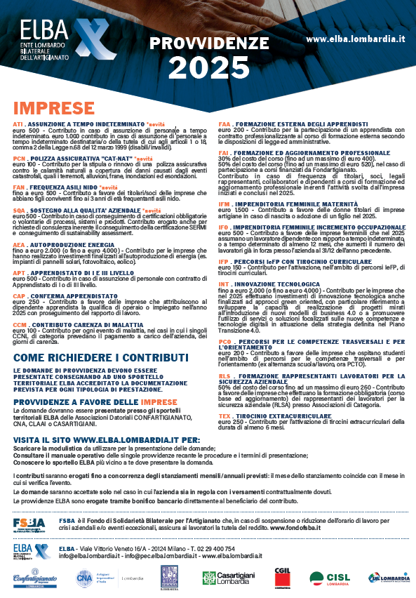
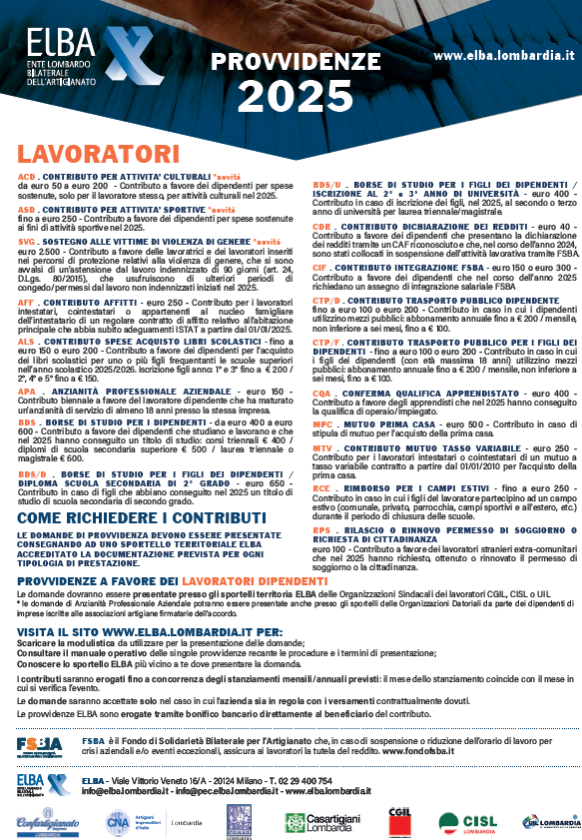
PROVVIDENZE ELBA 2025
Contributi a fondo perduto a favore dei lavoratori e delle imprese artigiane Lombarde

Slide 9
PROVVIDENZE ELBA 2025
ANNO | n° pratiche erogate Dipendenti | n° pratiche erogate Impresa | Totale pratiche erogate
2020 | 13.846 | 7.505 | 21.351
2021 | 11.850 | 6.535 | 18.385
2022 | 13.034 | 8.896 | 21.930
2023 | 16.265 | 6.693 | 22.958
2024 | 23.286 | 6.247 | 29.533

Slide 10
PROVVIDENZE ELBA
ANNO | Importo erogato Dipendenti | Importo erogato Impresa | Totale Erogato
2020 | 2.560.194,00 € | 1.090.610,00 € | 3.650.805,00 €
2021 | 2.328.172,00 € | 632.553,00 € | 2.960.725,00 €
2022 | 2.754.658,00 € | 1.055.538,00 € | 3.810.196,00 €
2023 | 3.339.338,00 € | 1.167.964,00 € | 4.507.302,00 €
2024 | 4.829.227,00 € | 1.028.696,00 € | 5.857.923,00 €

Slide 11

FSBA (Fondo di Solidarietà Bilaterale per l’Artigianato): la Cassa Integrazione del Comparto Artigiano
FSBA può essere un ottimo indicatore per misurare lo stato di salute delle nostre Aziende.
Nel corso del 2025 al 31 agosto hanno presentato domanda FSBA 1.735 a aziende per 10.328 lavoratori cui sono stati erogati ca. 9.385.000 euro. In media ogni lavoratore è stato in sospensione dal lavoro per 11 giorni e 79 ore totali. Rispetto al medesimo periodo del 2024 (1.626 aziende per 9.587 lavoratori e 9.330.000 erogati) si assiste ad un incremento di richiesta e utilizzo dell’ammortizzatore sociale FSBA pari allo 0,5 %.
Il comparto della Meccanica che rappresenta il 35,3% degli iscritti FSBA è stato destinatario di quasi il 50 % delle risorse totali erogate in Lombardia. Se si rapporta quanto erogato da FSBA al numero degli iscritti del settore (5,6%) il Comparto Tessile/Abbigliamento (insieme a Pelle/Cuoio/Calzature) si conferma come il comparto maggiormente in difficoltà. Anche per il comparto Chimica/Gomma/Plastica vi sono segnali di incertezza. Tutti gli altri comparti hanno tassi di sospensione dal lavoro residuali e probabilmente solo di carattere fisiologico.
I dati evidenziano che eventuali criticità sono legate di regola al comparto, pertanto, l’utilizzo della cassa integrazione in alcuni territori può essere maggiore rispetto ad altri per la presenza di filiere produttive non diversificate. Corretto citare la Provincia di Brescia e di Varese che rappresentano delle problematiche per la presenza e concentrazione di imprese appartenenti al comparto della meccanica e la provincia di Pavia per il comparto Pelle/Cuoio/Calzature.

Slide 12
FSBA (Fondo di Solidarietà Bilaterale per l’Artigianato): la Cassa Integrazione del Comparto Artigiano
Ciò premesso dall’analisi dei dati di FSBA in Lombardia, ad esclusione del comparto tessile/abbigliamento/calzature in declino e difficoltà da ormai oltre un ventennio, non emergono particolari e importanti criticità. Da evidenziare che ad oggi non vi è stata nell’artigianato la temuta “onda lunga” della crisi dell’automotive e della meccanica, tuttavia, i dati congiunturali provenienti da altri territori, l’incognita legata alla introduzione dei nuovi dazi doganali per gli Stati Uniti e l’incremento di richieste di cassa integrazione rispetto allo scorso anno impongono che tale comparto sia, comunque, attenzionato e monitorato.
Nel quadro nazionale la nostra regione, se comparata ad altri importanti territori quali il Veneto o l’Emilia Romagna, presenta dati più favorevoli. Le richieste di FSBA in Lombardia sono, infatti, molto al di sotto delle medie nazionali sia come giorni e ore utilizzate dai lavoratori in sospensione sia in relazione alle aziende e ai lavoratori iscritti. La Lombardia presenta, pertanto, un importante saldo attivo FSBA tra quanto versato e quanto erogato.
Da rilevare la importante crisi congiunturale in Toscana e nelle Marche dove sono presenti numerosi aziende appartenenti al comparto Tessile/Abbigliamento/Calzature; comparto che, sia a livello regionale che nazionale, presenta uniformi indicatori di una importante flessione del comparto moda e lusso.

Slide 13
ANDAMENTO UTILIZZO FSBA IN ITALIA

Slide 14
UTILIZZO FSBA MENSILE LOMBARDIA
GENNAIO 2023 - APRILE 2025

Slide 15
AIS-FSBA LOMBARDIA vs ITALIA
 | Dal 01/01/2025 al 31/08/2025 |  |  | Dal 01/01/2024 al 31/08/2024
 | Lombardia | Italia | % Lombardia/Italia | Lombardia | Italia | % Lombardia/Italia
Rendicontato | 10.546.940,33 € | 60.891.351,12 € | 17,32% | 10.667.348,24 € | 73.859.281,38 € | 14,44%
Aziende (valore univoco) | 1.777 | 8.209 | 21,65% | 1.670 | 8.720 | 19,15%
Dipendenti (valore univoco) | 10.589 | 55.538 | 19,07% | 9.851 | 57.065 | 17,26%
Media Giorni Rendicontati/Lavoratore | 12 | 15 | 80,00% | 14 | 17 | 82,35%
Media Ore Rendicontati/Lavoratore | 87 | 103 | 84,47% | 97 | 119 | 81,51%
 | Nota: Lombardia 20,81% iscritti totali Fsba

Slide 16
RENDICONTATO AIS-FSBA PER PROVINCIA dal 01/01/2025 al 31/08/2025
PROVINCE | Aziende | Lavoratori | Rendicontato | % Rend. | % dipendenti Iscritti x PR
BERGAMO | 734 | 4.722 | 1.378.685 € | 13,48% | 15,79%
BRESCIA | 1.802 | 12.191 | 3.023.412 € | 29,55% | 18,88%
COMO | 453 | 2.550 | 702.476 € | 6,87% | 7,35%
CREMONA | 215 | 895 | 347.395 € | 3,40% | 3,89%
LECCO | 325 | 1.653 | 468.676 € | 4,58% | 4,46%
LODI | 45 | 311 | 137.427 € | 1,34% | 1,68%
MONZA BR. | 491 | 2.666 | 731.421 € | 7,15% | 8,45%
MILANO | 785 | 3.798 | 1.302.539 € | 12,73% | 19,71%
MANTOVA | 350 | 2.018 | 587.487 € | 5,74% | 5,10%
PAVIA | 222 | 1.019 | 376.240 € | 3,68% | 3,76%
SONDRIO | 17 | 54 | 30.497 € | 0,30% | 2,23%
VARESE | 753 | 3.787 | 1.143.541 € | 11,18% | 8,71%
TOTALE | 6.192 | 35.664 | 10.229.796 € | 100,00% | 100,00%

Slide 17
LOMBARDIA RENDICONTATO AIS-FSBA
PER SETTORE dal 01/01/2025 al 31/08/2025
SETTORE | AZIENDE | DIPENDENTI | Rendicontato | % Rendicontato | % Dip. Iscritti 12/24
Alimentari ed affini | 69 | 401 | 109.596 € | 1,07% | 8,27%
Attività varie (terziario, professionisti ed artisti, ecc,) | 1 | 4 | 2.106 € | 0,02% | 3,98%
Carta e cartotecnica, stampa ed editoria, fotografia e cinematografia | 247 | 1.112 | 360.745 € | 3,52% | 1,99%
Chimica, petrolchimica, gomma e materie plastiche | 355 | 2.185 | 676.772 € | 6,61% | 3,34%
Edilizia. Installazione impianti per l'edilizia | 157 | 574 | 200.661 € | 1,96% | 14,42%
Lavorazione dei minerali non metalliferi | 68 | 302 | 115.425 € | 1,13% | 1,23%
Legno, carpenteria navale ed arredamenti in legno | 273 | 1.798 | 343.170 € | 3,35% | 5,47%
Pelli/Cuoio/Calzature | 159 | 880 | 412.223 € | 4,03% | 0,64%
Produzione e lavorazione metalli/Meccanica di precisione | 3.393 | 19.749 | 5.077.322 € | 49,59% | 35,32%
Servizi e attività varie (igiene, nettezza urbana, spettacolo) | 278 | 1.069 | 487.382 € | 4,76% | 15,87%
Tessile/Abbigliamento/Arredamento | 1.153 | 7.443 | 2.410.148 € | 23,54% | 4,84%
Trasporti e comunicazioni | 48 | 218 | 43.048 € | 0,42% | 3,45%
TOTALE REGIONE LOMBARDIA | 6.201 | 35.735 | 10.238.598 € | 100,00% | 100,00%

Slide 18
Tendenze dell’occupazione artigiana in Lombardia
Nei Tra il 2025 e il 2029 la domanda di lavoro artigiano in Lombardia continuerà ad aumentare, (+0,8% e +1,6% l’anno fino al 2027) trainata dalle Imprese Artigiane e micro e piccole imprese (MPI), che generano oggi oltre il 52% delle assunzioni regionali. ​
Nei prossimi anni i settori dell’artigianato lombardo che cresceranno di più saranno quelli legati alla manifattura di qualità, alle costruzioni sostenibili, all’alimentare di eccellenza e alle tecnologie green e digitali. Questa dinamica riflette sia la ripresa della domanda interna ed estera sia i nuovi orientamenti della transizione ecologica e digitale promossi a livello regionale e nazionale.​
In lieve contrazione la Meccanica pesante, gomma-plastica e metallurgia mostrano segnali di rallentamento produttivo nel 2025 a causa dei costi energetici e delle tensioni internazionali.​ Il tessile tradizionale, calzature e mezzi di trasporto restano più vulnerabili, sebbene alcune nicchie specializzate puntino al rilancio con produzioni sostenibili e su misura.​
Le figure più richieste resteranno quelle tecniche e operative specializzate: meccanici, saldatori, elettricisti, operatori CNC e artigiani del legno e del tessile. Crescerà anche la domanda di competenze digitali e green collegate alla transizione ecologica e all’industria 4.0.​
Il comparto artigiano lombardo continuerà quindi a rappresentare un pilastro occupazionale regionale, ma la carenza di competenze e la mancata sostituzione generazionale limiteranno la crescita potenziale se non accompagnate da forti politiche formative e di attrattività del settore.​
La domanda aumenterà, ma l’offerta di lavoratori qualificati non crescerà allo stesso ritmo, rendendo cruciale l’investimento in formazione tecnica, apprendistato e innovazione per sostenere la competitività del sistema artigiano lombardo.

